Slide 1
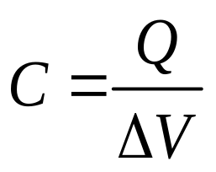
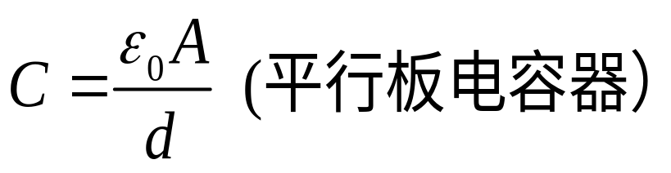

知识回顾：电容器
本节引入
问题：如何利用电容器储存较多的电量？
思路1：
C⬆
d ⬇
极板间空气被击穿
Q=0
思路2：
C ⬆
在两极板间充入某种电介质

Slide 2
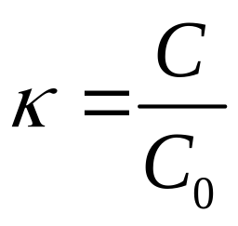
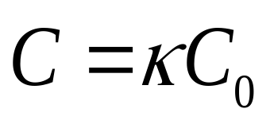
§17-6 电介质 (Dielectric)
一、电介质电容器
电容器内充入一些绝缘材料 (也叫电介质)
1. 电介质电容器的基本性质
（1）相对介电常数（Relative dielectric constant）
相对介电常数是一个量纲为一的数，即有介质时的电容和没有介质时的电容比值。
实验证明，充满电介质时:
（适用于任何形状的电容器）
Notes:
相对介电常数是一个量纲为一的数，即有介质时的电容和没有介质时的电容的比值。

Slide 3
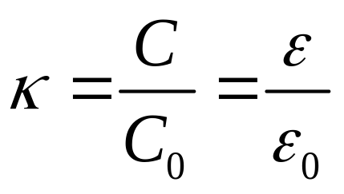
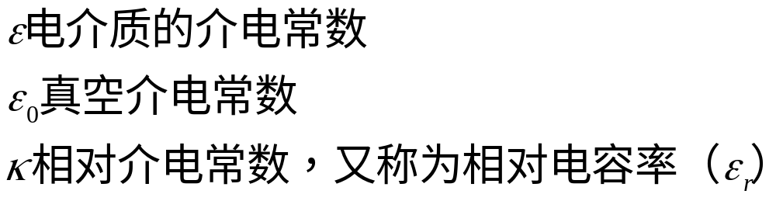
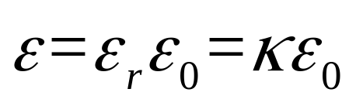
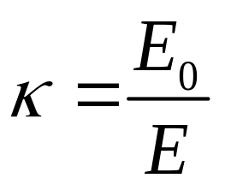
相对介电常数（Relative dielectric constant）
电介质的介电常数与真空介电常数的比值。
相对介电常数还可以定义为真空中的电场E₀和介质材料中的电场E的比值。

Slide 4
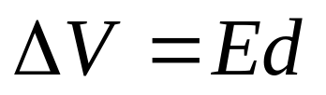
（2）介电强度（Dielectric strength）
介电强度是恰好发生介质击穿，材料变成导体时所对应电场强度.
（绝缘体变成导体）
相对介电常数决定了在给定电势差下储存电荷的多少，标志电介质对静电场影响的程度，是反应物质电性能的一个重要参数。
介电强度决定了电容器被击穿前所能承受的最大电势差的大小。

Slide 5
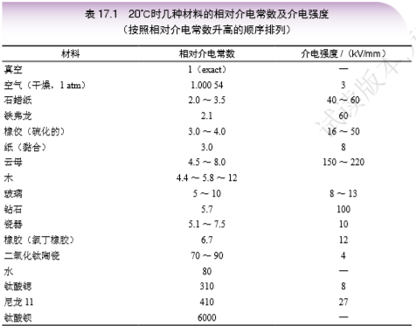

Slide 6
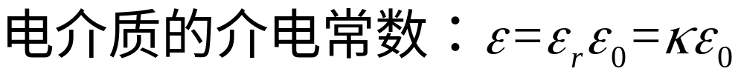
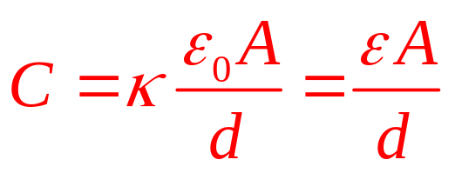
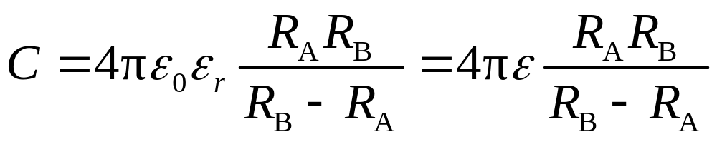
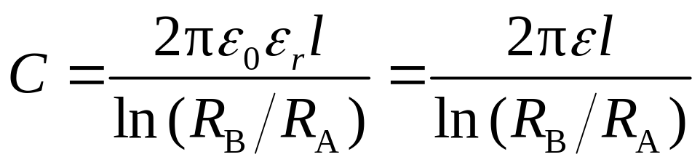
（3）如果两极板间充满相对电容率为 ε_{r} （ κ ）的电介质，则
平板电容器：
球形电容器：
圆柱形电容器：

Slide 7
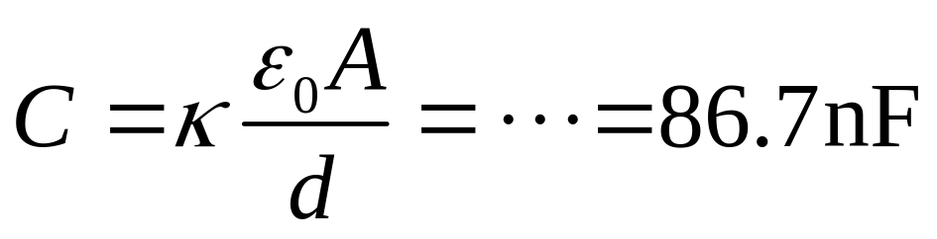
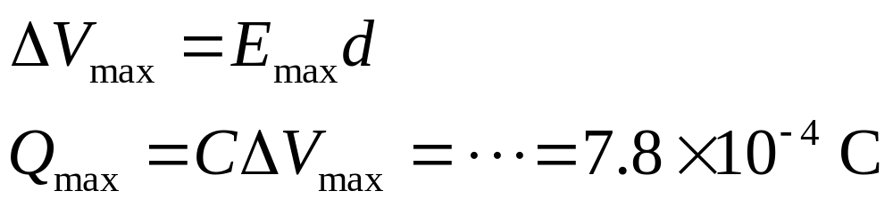
例17.10 有介质的平行板电容器
一平行板电容器极板面积为1.00m²，极板间距为0.500mm，极板间充满相对介电常数为4.9的绝缘体，绝缘体介电强度为18kV/mm。（a）其电容是多少？（b）此电容器所能储存的最大电荷量是多少？

Slide 8
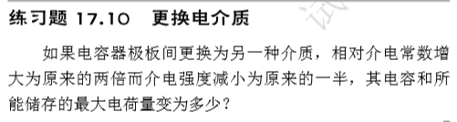
2倍，不变

Slide 9
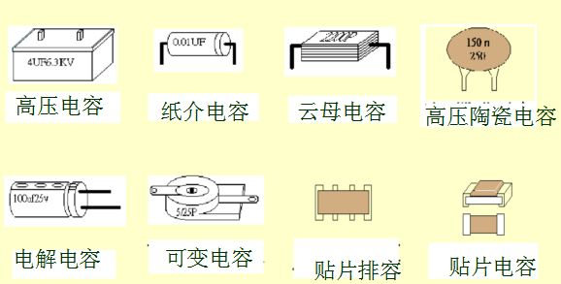
电容器知识补充
1.电容器种类

Slide 10
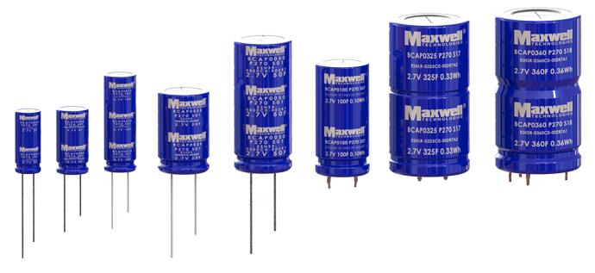
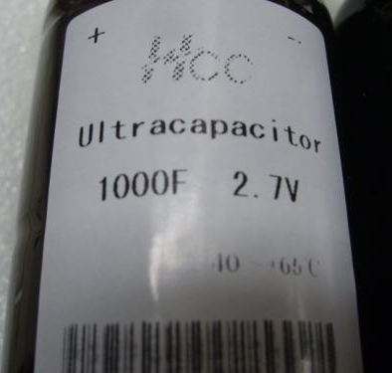
*补充知识：超级电容器（ supercapacitor ）
超级电容器：介于传统电容器和充电电池之间的一种新型储能装置，通过极化电解质来储能的一种电化学元件。其容量可达几百至上千法。
优点：(1)充电速度快；(2)循环使用寿命长；没有“记忆效应”；(3)大电流放电能力超强，能量转换效率高，过程损失小；……等等
现实缺点: 超级电容器成本高、能量密度低
Notes:
超级电容，又名电化学电容，双电层电容器、黄金电容、法拉电容，是从上世纪七、八十年代发展起来的通过极化电解质来储能的一种电化学元件。
它不同于传统的化学电源，是一种介于传统电容器与电池之间、具有特殊性能的电源，主要依靠双电层和氧化还原赝电容电荷储存电能。但在其储能的过程并不发生化学反应，这种储能过程是可逆的，也正因为此超级电容器可以反复充放电数十万次。

Slide 11
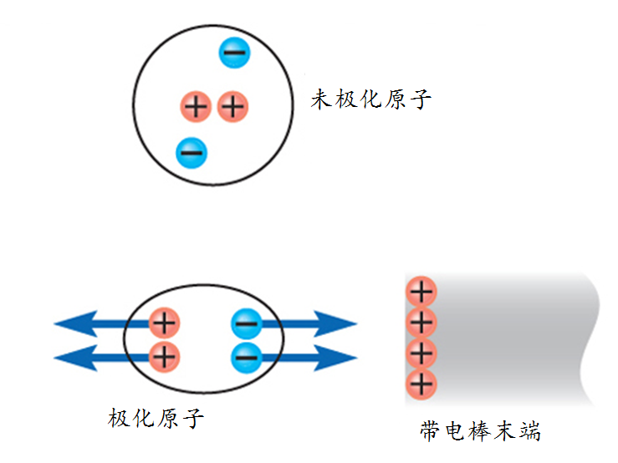
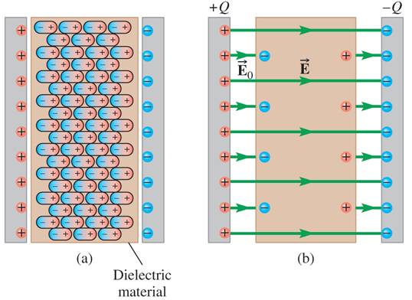

电介质的极化
材料的相对介电常数是绝缘材料被极化的难易程度的量度。大的相对介电常数意味着这种材料更容易被极化。
a）介质材料中分子的极化。b)平行板电容器极板间ε_{r}=2的电介质。电介质内的电场（E）小于电介质外的电场（E₀）
Notes:
使电容器在小的电势差下储存更多的电荷是达到最大电荷储存能力的关键因素。

Slide 12

电介质的极化现象与导体的静电感应现象有什么区别？
电介质在电场中极化时，在电介质表面层会出现极化电荷，它们是电介质的极化分子在电场作用下所作的微观移动形成的。导体静电感应时，表面会出现感应电荷，它们是导体内的自由电荷在电场作用下所作的宏观移动形成的。电介质极化后，电介质内的电场强度不为零，而导体静电感应时其内部电场强度总为零。

Slide 13
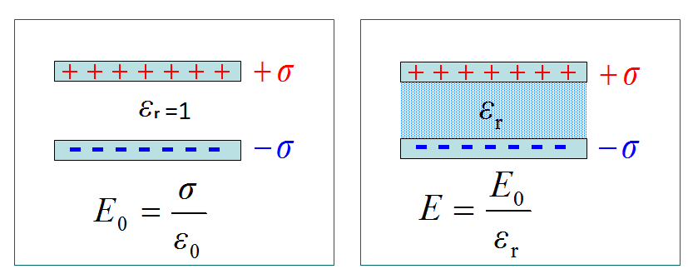
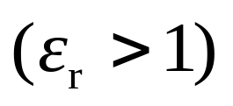
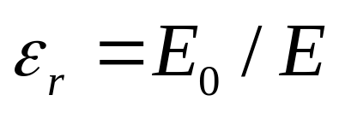
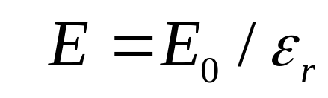
二、电介质对电场的影响 相对电容率
在电容器中，电介质处于极板上的电荷所产生的外加电场E₀中，电介质将极板间的电场减小为E。则

Slide 14
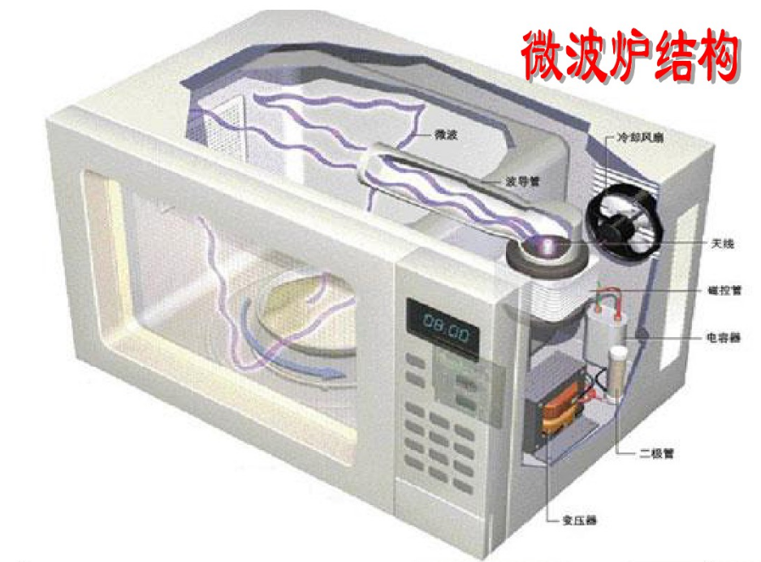
*极化的应用：微波炉
1946年美国工程师Percy LeBaron Spencer偶然发现在工作的磁控管附近的糖果被融化了，继而发明了微波炉。
食品中总是含有一定量的水分，水分子的取向随微波场而变动，产生了类似摩擦的现象，使水温升高。
两个效应：①微波热效应②生物效应
三个特性：①反射性 ②穿透性 ③吸收
Notes:
微波加热的原理简单说来是：当微波辐射到食品上时，食品中总是含有一定量的水分，而水是由极性分子（分子的正负电荷中心，即使在外电场不存在时也是不重合的）组成的，这种极性分子的取向将随微波场而变动。由于食品中水的极性分子的这种运动。以及相邻分子间的相互作用，产生了类似摩擦的现象，使水温升高，因此，食品的温度也就上升了。用微波加热的食品，因其内部也同时被加热，使整个物体受热均匀，升温速度也快。它以每秒24.5亿次的频率，深入食物5cm进行加热，加速分子运转。
微波是一种电磁波。微波炉是利用食物在微波场中吸收微波能量而使自身加热的烹饪器具。

Slide 15
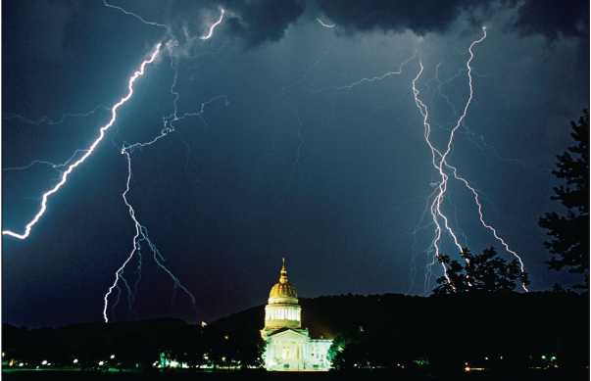
补充知识
电容器击穿的应用：雷暴云和闪电
闪电与空气介质的击穿有关。
闪电照亮了西弗吉尼亚州议会大厦附近的天空

Slide 16
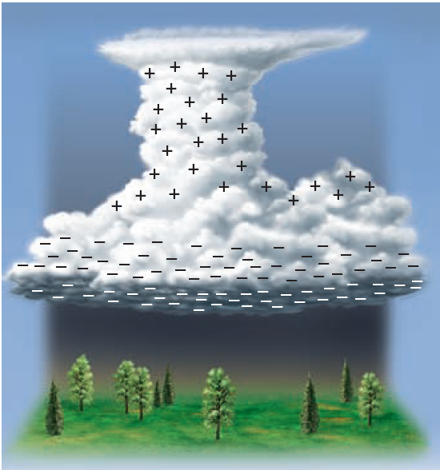
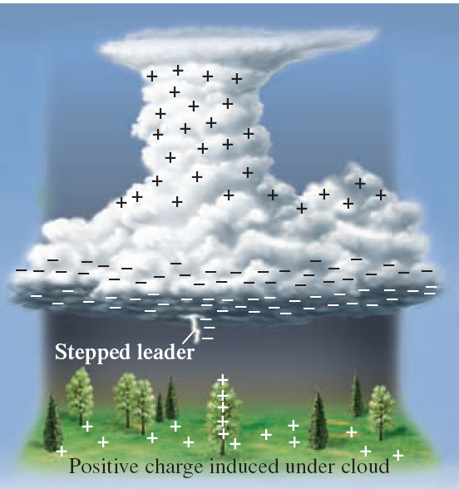
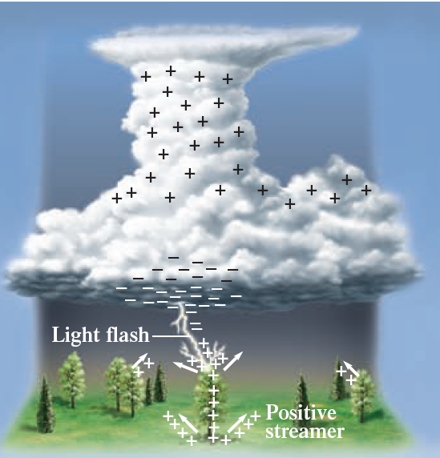
a)
b)
c)
a）雷暴云中的电荷分离
b）一个梯级先导从雷暴云底部向地面发展。（梯级先导：负电荷逐步从雷暴云传播进入空气中的放电过程）
C）由地面发展起来的正流柱与一个梯级先导连接上。电离了的空气柱

Slide 17
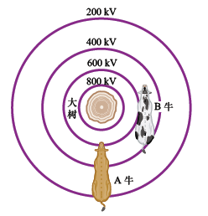
思考题：
在雷雨天气中，两只牛躲在一颗大树下。黄牛A直接面对大树站立。花牛B侧对大树站在于黄牛A离大树差不多远的地方（与以树为中心的圆相切）。当闪电击中大树时，哪头牛更可能受到伤害？（提示：考虑牛仔这两个位置时前后腿之间的电势差，即跨步电压。）
Notes:
牛B的前腿和后腿的电势几乎相同，而牛A的前腿和后腿的电势差约为200千伏，因此牛A更有可能被杀死。

Slide 18

在空旷的室外，如果碰到雷雨天气时：尽可能躲避到深沟或地势低的地方，蹲下去，双手抱头，两腿并拢。身体降低避免成为制高点，减小跨步电压。

Slide 19

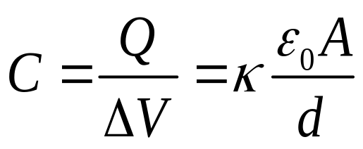
检测题：17.6
首先对极板间介质为空气的平行板电容器充电，然后断开电源，接着放入电介质板（κ=3）充满极板间的空间。定量描述以下物理量是如何变化的：电容、电势差、极板上的电荷、电场 [提示：首先确定什么量保持不变]

Slide 20
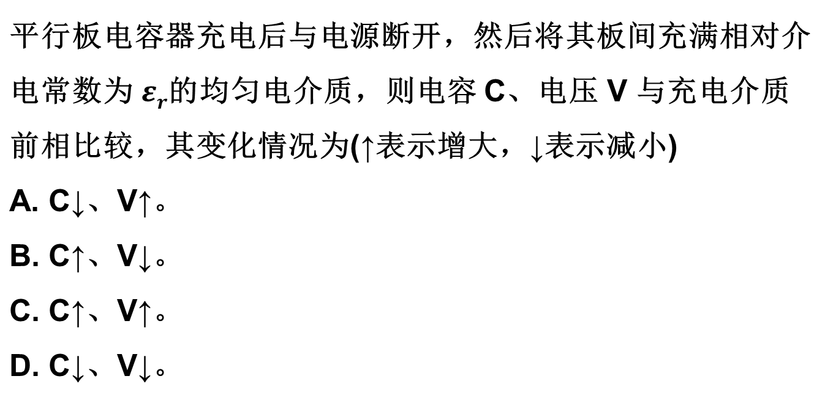
单项选择
Notes:
答案：B

Slide 21
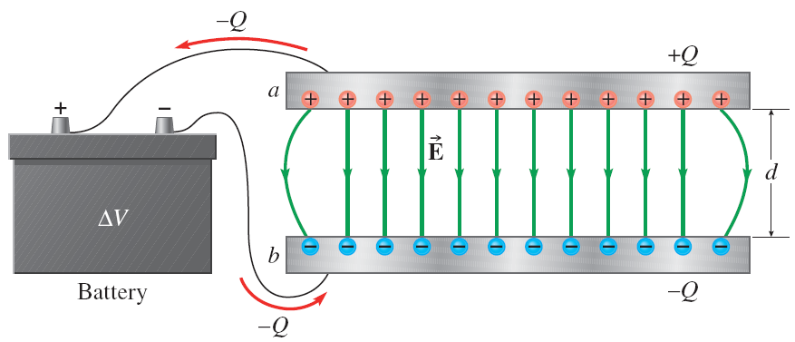
§17-7 静电场的能量
电容器中储存的能量可以通过用电池分离这些电荷所做的功来计算。
电容器的充放电是电势能和其它能量相互转化的结果。
Copyright © The McGraw-Hill Companies, Inc. Permission required for reproduction or display.
Slide <number>

Slide 22



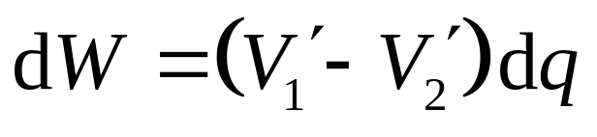
静电场的能量特征
电容器充电过程
设电容器极板带电荷量为q，极板间电势差为
+
+
把微小电荷 移到另一个极板，外力克服电场力作功
+
+
+
+
外力作功
+
Notes:
移动少量电荷所增加的电势能。

Slide 23
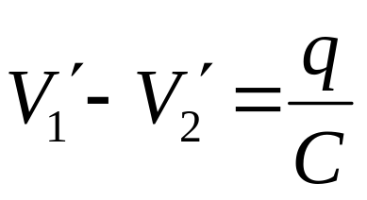
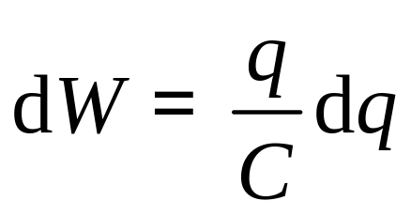
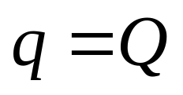
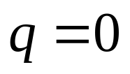
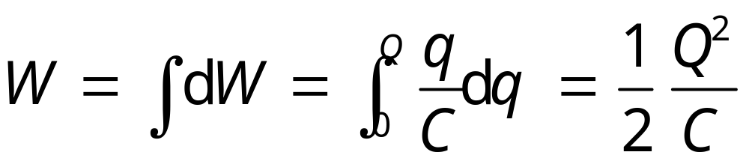
电容器电容为C，此时带电量为 q，
所以
当电容器由
到
外力所做的总功为：
这个功应等于电容器存储的电势能。

Slide 24
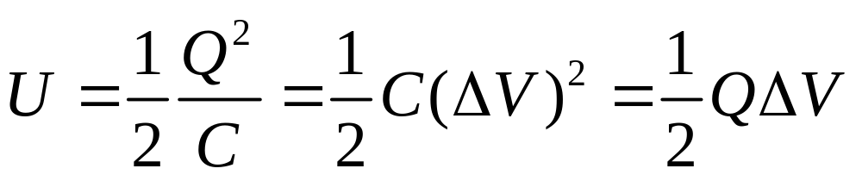
电容器存储的电势能
电容器所储存的能量也可认为是储存在极板间的电场中。也即是电场的能量，且分布在电场所占的整个空间之中。

Slide 25


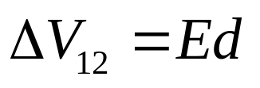

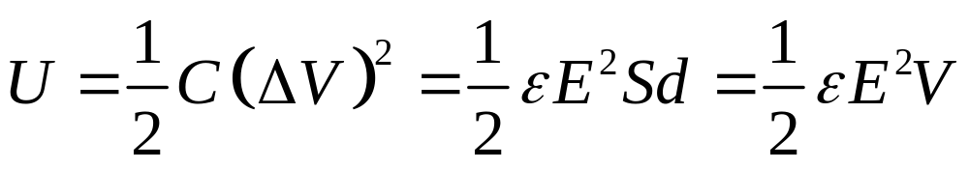
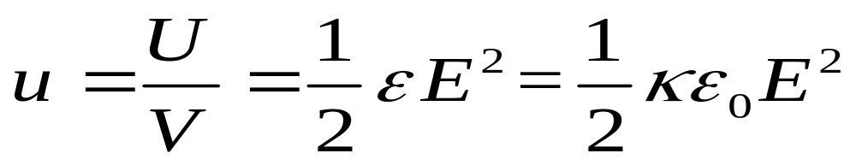
设平行板面积为
两极板间距为
极板间电势差为
又
电场所占体积
能量密度：单位体积的电势能
该能量密度的表达式对任意电场都普遍成立。只要有电场的地方就有能量。

Slide 26

例题：物理学家开尔文第一个把大气层构建为一个电容器模型，地球表面是这个电容器的一个极板，带有5×10⁵C的电荷，大气等效为5km的另一块极板，带正电荷。如图所示。（1）试求这个球形电容器的电容；（2）求地球表面的能量密度以及球形电容器的电势能。
正极板
（大气电荷）
负极板
（地球表面）
极板间的大气电阻

Slide 27
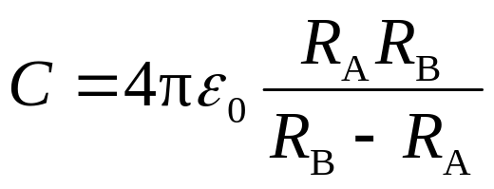

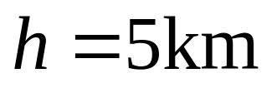
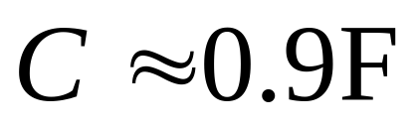
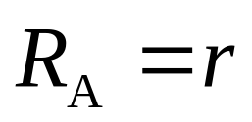
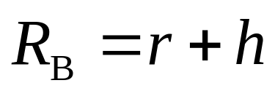
解：
如图为地球表面外的大气层电容模型
（1）球形电容器的电容公式为
地球半径
电离层高度

Slide 28






（2）地球表面电场强度为
可得地球表面的能量密度为
J/m³
可得电能为
J

Slide 29



心脏除颤器
心脏除颤器通过皮肤上的电极板使电容器放电，其中一部分电荷将流过心脏
（a）如果一个11.0μF的电容器被充电到6.00kV，然后再通过电极板放电进入病人的身体，电容器中储存了多少能量？（b）如果电容器完全放电，有多少电荷流过病人的身体。
Notes:
心脏除颤器又称电复律机（图1），主要由除颤充/放电电路、心电信号放大/显示电路、控制电路、心电图记录器、电源以及除颤电极板等组成，是目前临床上广泛使用的抢救设备之一。它用脉冲电流作用于心脏，实施电击治疗，消除心率失常，使心脏恢复窦性心律，它具有疗效高、作用快、操作简便以及与药物相比较为安全等优点。

Slide 30

本节须注意及应掌握的内容
※电介质极化的性质
※ 电介质电容器的基本性质
※静电场的能量与能量密度

Slide 31
作业题：61页36题、45题

